Slide 1

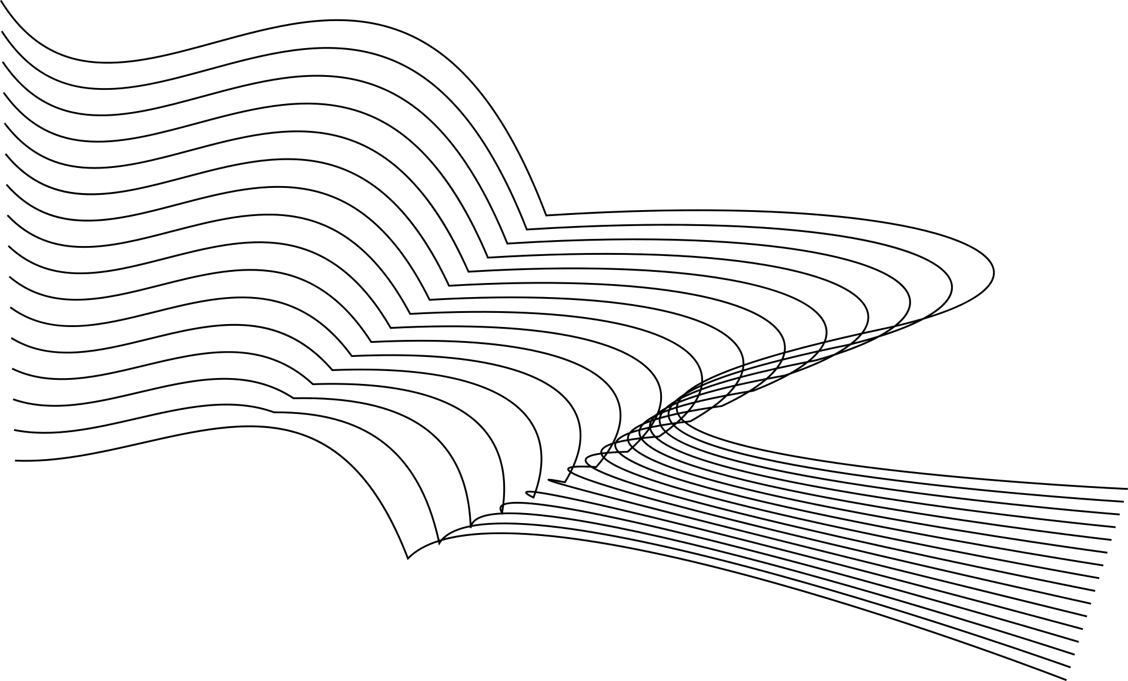
30 команда
Қазақстандағы медициналық қызметтердің бағаларын салыстыруға арналған агрегатор және жүйе
MED-PRICE KZ
Қазақстандағы медициналық қызметтер бағасының тұңғыш агрегаторы және салыстыру сервисі
МРТ, УДЗ, талдаулар мен дәрігер консультацияларына ең тиімді бағаны 24 қала бойынша жылдам табыңыз

Slide 2
МӘСЕЛЕ: НАРЫҚТЫҢ ЖАБЫҚТЫҒЫ
Іздеу қиындығы
Баламаның жоқтығы: Жақын маңда арзанырақ немесе рейтингі жақсырақ балама тұрса да, адамдар үйреншікті клиникаға барады.
Өңірлік теңсіздік: Қызылорда, Жаңаөзен, Кентау сияқты шағын қалаларда ақпарат мүлдем шектеулі
Баға алшақтығы
2.5 есеге дейінгі айырмашылық: Бір қызметтің құны (мысалы, бас миының МРТ-сы) әртүрлі емханаларда 18 000 ₸ - 45 000 ₸ аралығында өзгереді.
Бірыңғай дереккөз жоқ: Пациенттер бағаларды қолмен салыстыру үшін 5-10 клиникаға қоңырау шалуға мәжбүр.
01

Slide 3
ШЕШІМ: АҚЫЛДЫ ІЗДЕУ ЖҮЙЕСІ
01
02
03
Ақылды іздеу
Қызмет атауын жазып, қалаңыздағы барлық емханалардың бағасын бір мезетте алыңыз.
Үздік баға белгісі
Платформа ең тиімді және қолайлы ұсынысты «Ең үздік баға» индикаторымен автоматты түрде ерекшелейді.
Сенімді салыстыру
Бір кесте арқылы 4 клиниканың бағасын, рейтингін, ауданы мен жұмыс тілін салыстырыңыз.
02

Slide 4
ДЕМО: ІЗДЕУ ЖӘНЕ САЛЫСТЫРУ
01
02
03
Жылдам іздеу: Қызметті енгізген сәтте жүйе базадағы барлық сәйкестікті іздеп табады.
Сұрыптау: Нәтижелерді бағасы, рейтингі немесе орналасқан ауданы бойынша реттеңіз.
Қаланы таңдау: Мысалы, Алматы қаласын таңдайсыз.
Салыстыру: Ыңғайлы клиникаларды тауып, «Салыстыру» батырмасымен ортақ кестеге жіберіңіз.
03

Slide 5
ДЕМО: ИННОВАЦИЯЛЫҚ AI-КЕҢЕСШІ
Claude API негізіндегі көмекші
Жүйе қазақ және орыс тілдерінде нақты уақытта платформаның шынайы деректерімен жауап береді.
Еркін сөйлесу: Медициналық күрделі атауларды білу қажет емес, қарапайым тілмен түсіндіру жеткілікті.
Көпфакторлы таңдау: Рейтингті, геолокацияны, қабылдау тілін және жұмыс уақытын есепке алады.
Өңірлерге қолжетімділік: Ауылдық жерлер мен үлкен кісілердің іздеуін барынша жеңілдетеді.
01
02
04

Slide 6
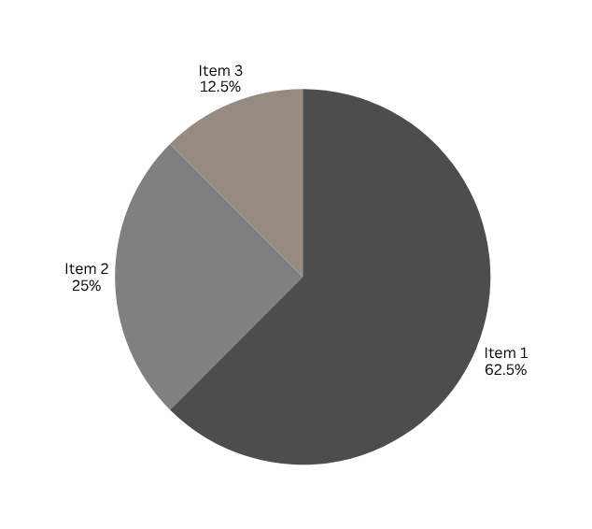
ПЛАТФОРМАНЫҢ ҚАМТУ АЙМАҒЫ
Атыраудан Жаңаөзенге дейін
MedPrice KZ — бүкіл ел аумағындағы медициналық мекемелердің бағаларын біріктіретін алғашқы бірыңғай база.
120-дан астам белсенді клиника күнделікті базада жаңартылып отырады.
5 басты бағыт: МРТ, УДЗ (УЗИ), талдаулар (лаборатория), кардиолог және ЭКГ қызметтері толық қолжетімді.
05

Slide 7
ІЗДЕУДЕН — ТІКЕЛЕЙ ЖАЗЫЛУҒА ДЕЙІН
Түртумен қоңырау
«Жазылу» батырмасын бассаңыз, клиниканың байланыс нөміріне бірден тікелей қоңырау шалынады.
Дайын WhatsApp чаты
Таңдалған қызмет атауы мен келісілген бағасы жазылған хабарлама автоматты түрде дайындалады.
Картадағы бағыт
Клиниканың дәл мекенжайы Google Maps арқылы ашылып, жету жолын жылдам көрсетіп береді.
06

Slide 8
БИЗНЕС-МОДЕЛЬ ЖӘНЕ НАРЫҚ ӘЛЕУЕТІ
Табыс көздері
Премиум-орналастыру: Клиникалар іздеу тізімінің ең жоғарғы орындарына шығу үшін ақы төлейді.
B2B-аналитика: Сұраныс пен бәсекелестердің бағалары туралы толық талдау есептерін ұсыну.
Жарнамалық акциялар: Арнайы ұсыныстар мен жеңілдіктерді ақылы түрде ілгерілету.
Нарық әлеуеті
20+ миллион тұрғын: Қазақстанның барлық азаматтары — біздің әлеуетті аудиториямыз.
Масштабтау: 24 қала базада дайын, жаңа бағыттарды (стоматология, косметология) қосу өте оңай.
07

Slide 9
ДАМУ ЖОСПАРЫ (АЛДАҒЫ ҚАДАМДАР
01
02
MVP Кезеңі
Іздеу, салыстыру, AI-кеңесші және қоңырау/WhatsApp арқылы жазылу функциясы дайын.
Серіктестік
Клиникаларды API және прайс-парсинг арқылы қосып, нақты уақыттағы бағаларды енгізу.
Қызметтерді кеңейту
Стоматология, косметология, дәріханалар мен зертханалық талдауларды интеграциялау.
03
04
Мобильді қолданба
Жеке кабинет, сұраныстар тарихы және маңызды жеңілдіктер туралы push-хабарландырулар.
08

Slide 10
Біз қолданған ақпарат көздері
Источник
Тип данных
Форма
kdl.kz / kdlolymp.kz
Лаборатория KDL — анализы, цены, сроки
HTML-страницы, прайс-листы
doq.kz
Агрегатор клиник — приёмы врачей, стоимость
HTML/JSON API
invitro.kz
Инвитро — лабораторные исследования
HTML, PDF
helix.kz
Хеликс — анализы и диагностика
HTML
olymp.kz
Медцентр Олимп — широкий спектр услуг
HTML, PDF
medel.kz
МЕДЭЛ — многопрофильная клиника
HTML
aksai-clinic.kz
Региональные клиники
HTML
mck.kz
Медицинский центр МЦК
HTML
сайты городских и областных клиник
Государственные и частные клиники РК
HTML, PDF, DOCX
2gis.kz / Google Maps
Адреса, режим работы клиник
API / HTML
medel.kz
МЕДЭЛ — многопрофильная клиника
HTML
aksai-clinic.kz
Региональные клиники
HTML
mck.kz
Медицинский центр МЦК
HTML
сайты городских и областных клиник
Государственные и частные клиники РК
HTML, PDF, DOCX
2gis.kz / Google Maps
Адреса, режим работы клиник
API / HTML

Slide 11

Fauget Studio
РАҚМЕТ!
MedPrice KZ — медициналық қызметке ең тиімді бағаны табу авиабилет сатып алғандай оңай болуы тиіс.
Пациенттер
Ақшасы мен қымбат уақытын айтарлықтай үнемдейді
Клиникалар
Жаңа және тұрақты клиенттер ағынын тартады
Нарық
Бәсекеге қабілетті, ашық әрі айқын болады
www.reallygreatsite.com

